Slide 1
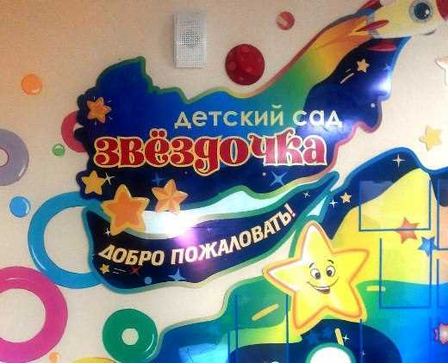
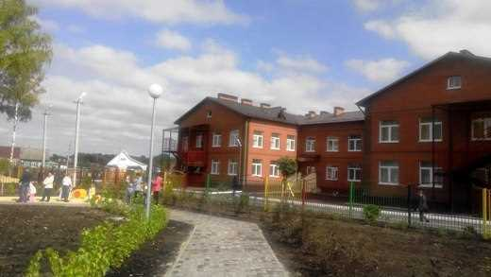
Муниципальное бюджетное дошкольное образовательное учреждение
«Детский сад «Звёздочка»

Slide 2
1 год

Slide 3
18 октября 2017 года порог детского сада переступили наши первые воспитанники и оказались в ярком неповторимом мире детства, в котором созданы все условия для насыщенной и интересной жизни детей.
В нашем детском саду первый юбилей,
В этот праздник — задорный и яркий
Мы поздравить спешим всех детей,
Пусть им жизнь преподносит подарки,
Чтобы детство ромашкой цвело,
Все вокруг им улыбки дарили,
И все время так сильно везло,
Чтобы вы всех счастливее были!
Всем сотрудникам также добра
И красивой удачи желаем,
С юбилеем, наш садик, ура,
Ты ведь лучший, и это мы знаем!

Slide 4
Уважаемые коллеги, хочется от всего сердца поблагодарить Вас за доверие и поддержку, которые царят в коллективе, за продуктивную работу, заставляющую нас развиваться и идти только вперед, за реализацию всех намеченных целей и за вашу искреннюю веру в наше дело!
Пусть каждый наш рабочий день будет окрашен вдохновением, трудолюбием и оптимистичным настроением!

Slide 5
Предлагаем Вам виртуальную экскурсию протяженностью ровно1 год

Slide 6
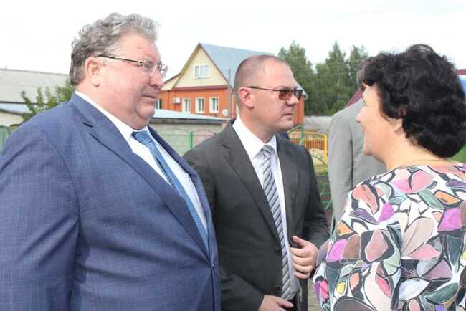
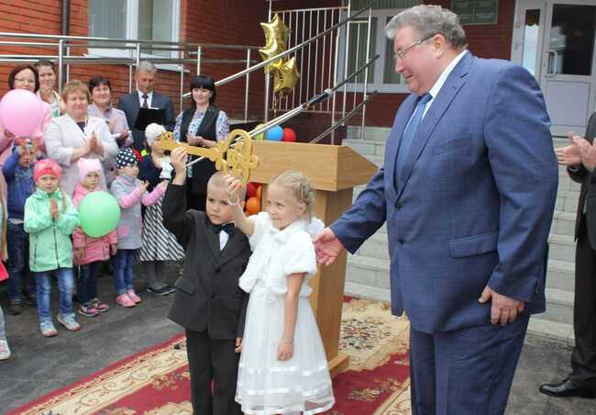
Торжественное открытие

Slide 7
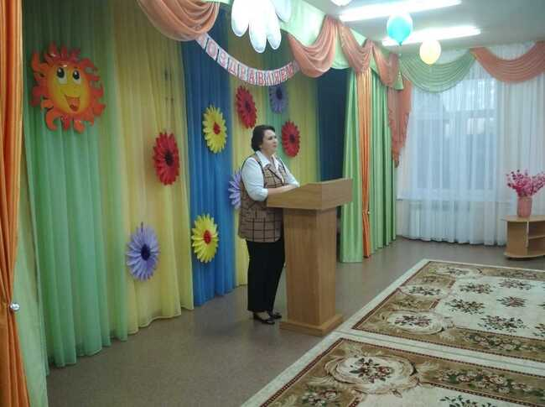
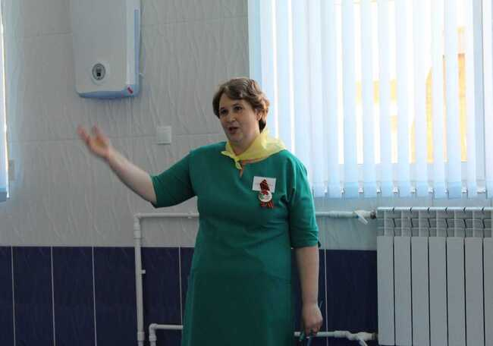
Заведующий – Сёмина Ольга Владимировна

Slide 8
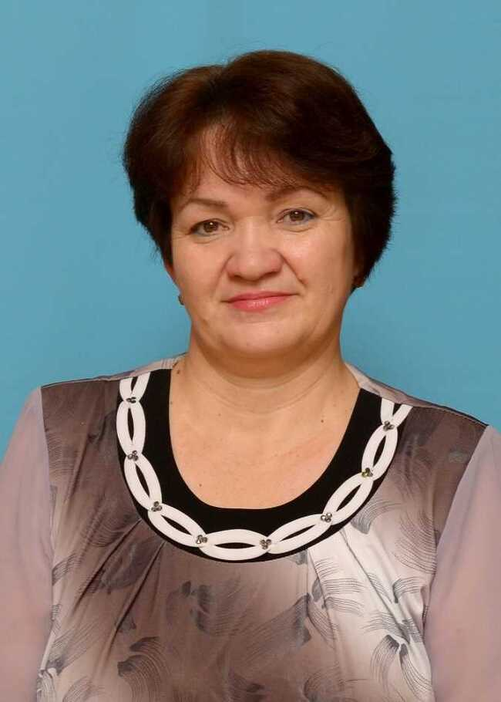
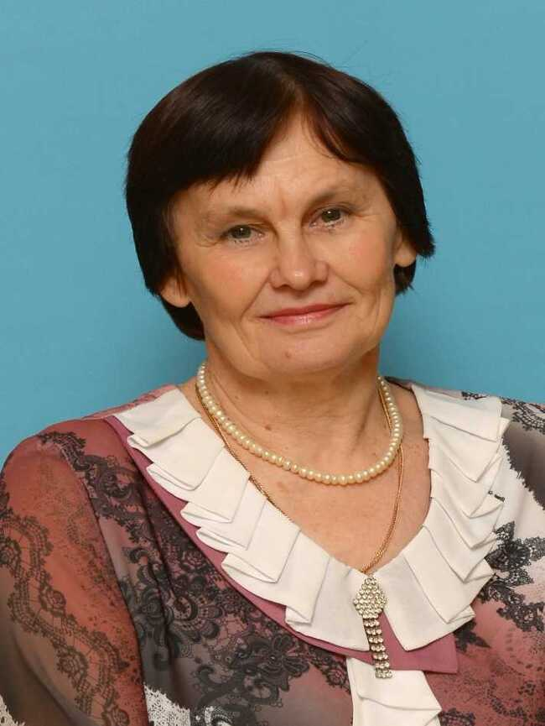
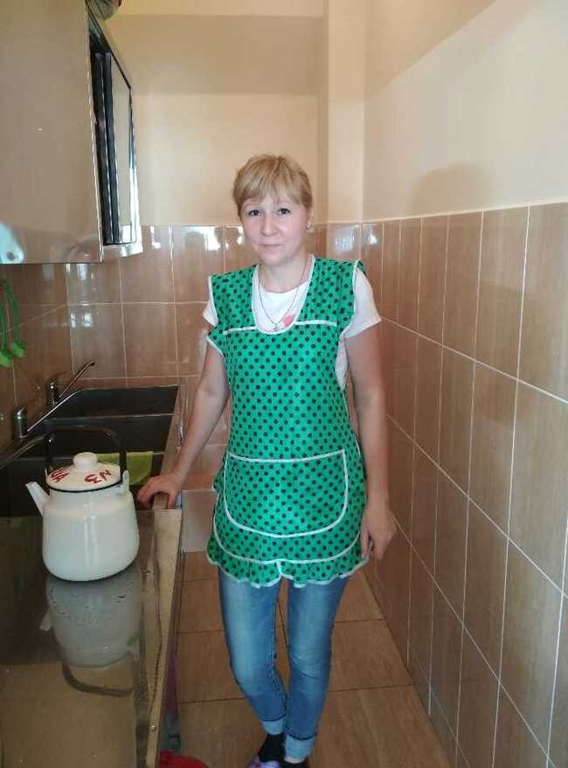
Первая младшая группа «Львята»,
Вторая младшая группа «Капитошка»
Ахмадуллина Альфия
Виловна
Попкова Галина Алексеевна
Помощник воспитателя –
Скрябина Наталья Николаевна

Slide 9
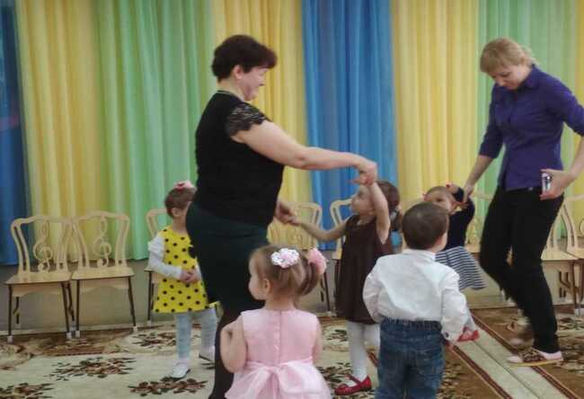
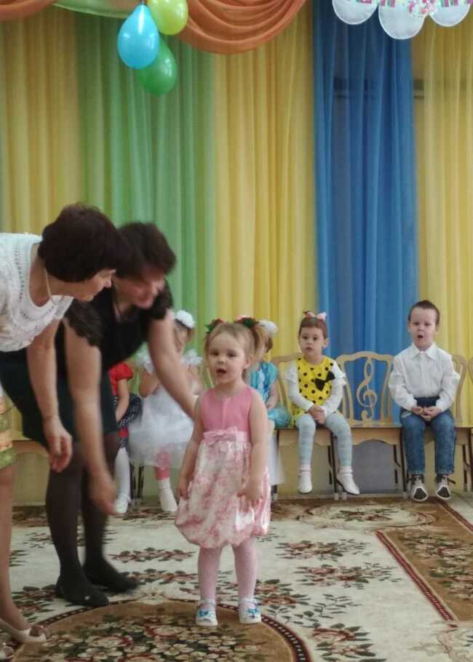
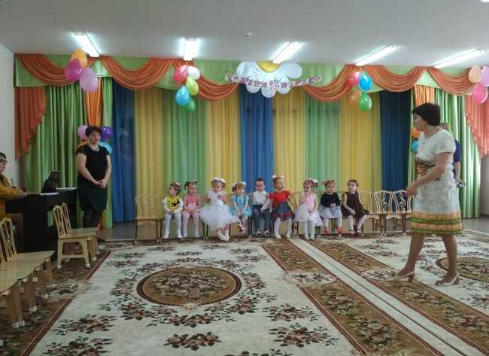

Slide 10
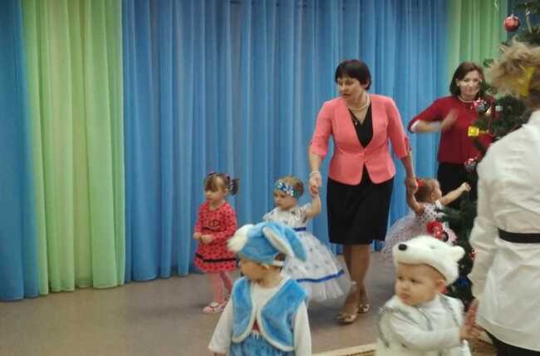
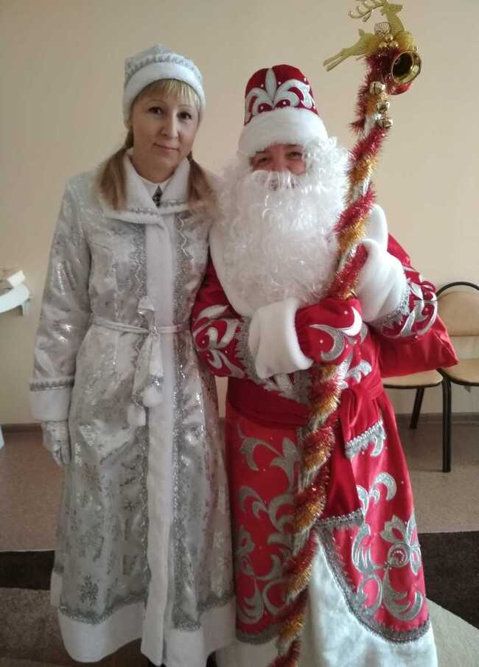
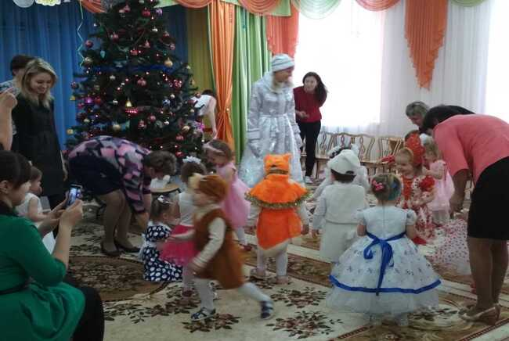

Slide 11
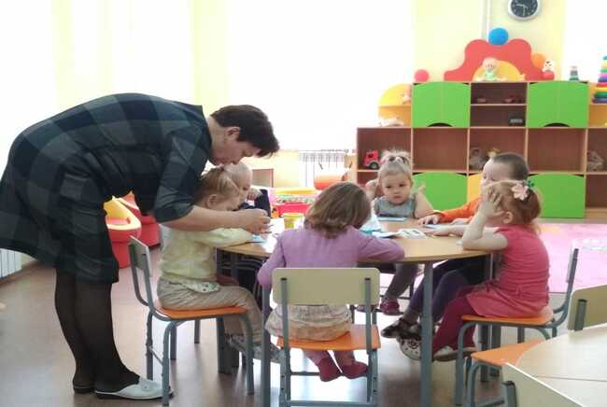
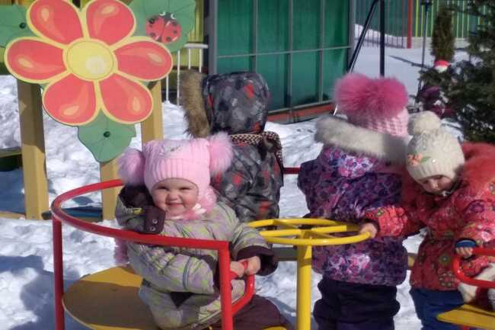

Slide 12
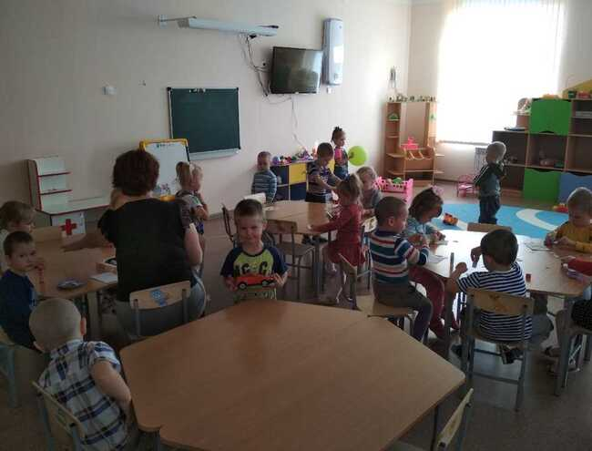
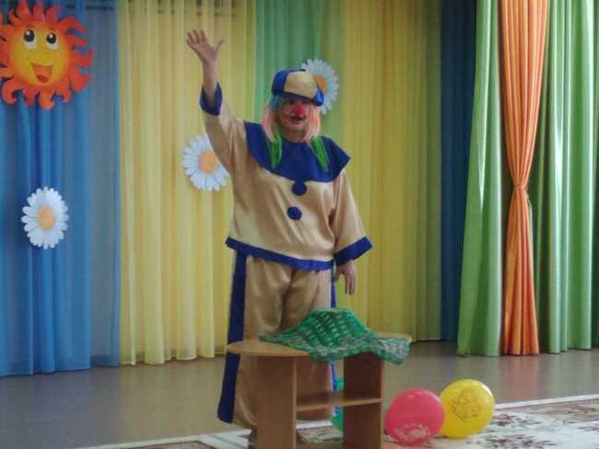

Slide 13
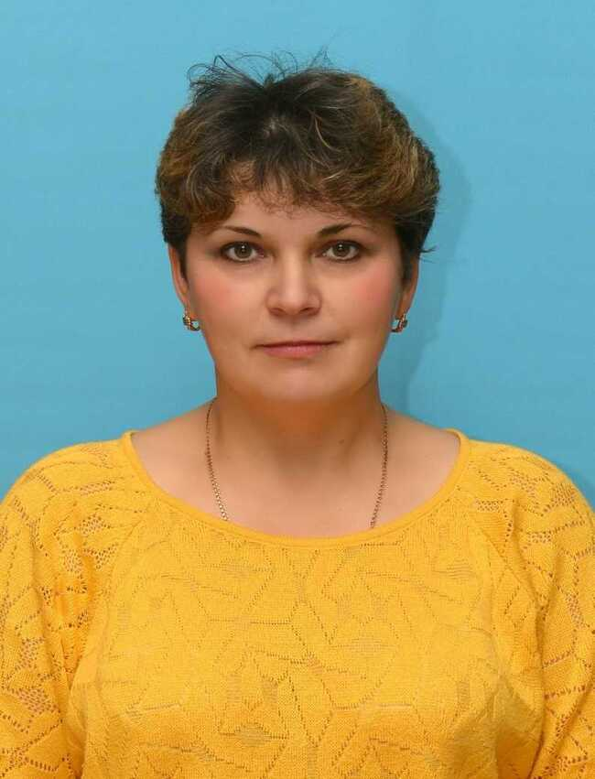
Первая младшая группа «Малинка», вторая младшая группа «Родничок»
Воспитатель: Теркулова Светлана Ефимовна
Воспитатель:
Ушмаева Инна Владимировна
Помощник воспитателя: Шиндяева Елена Петровна
Новикова Ольга Ивановна

Slide 14
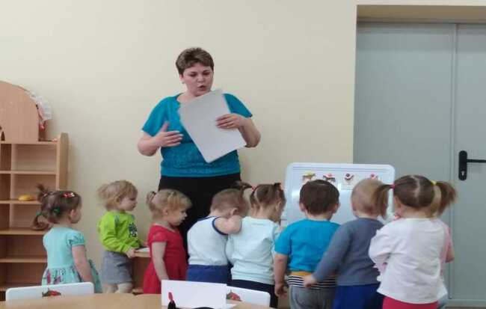
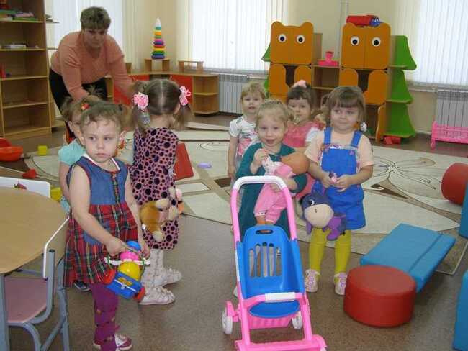

Slide 15
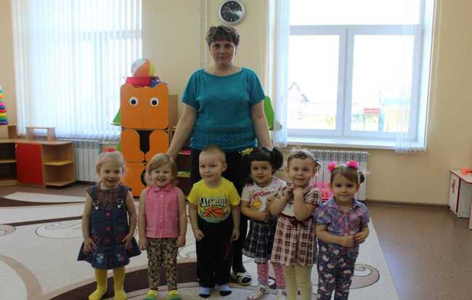
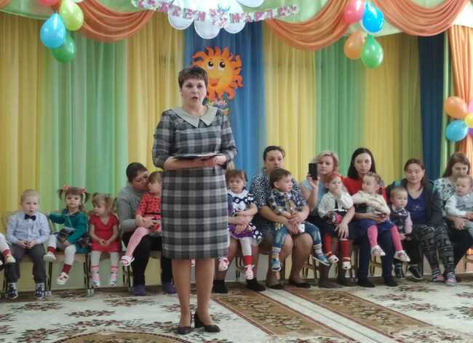

Slide 16
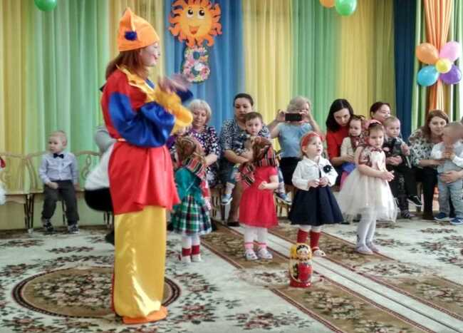
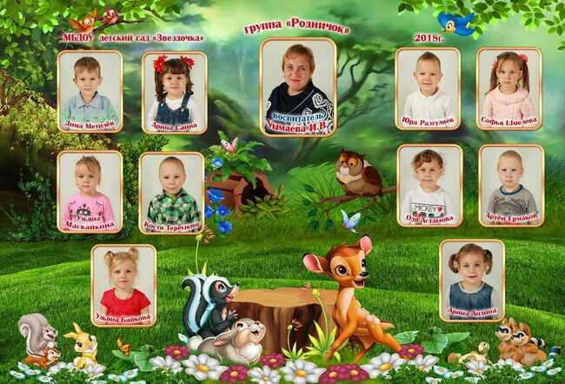
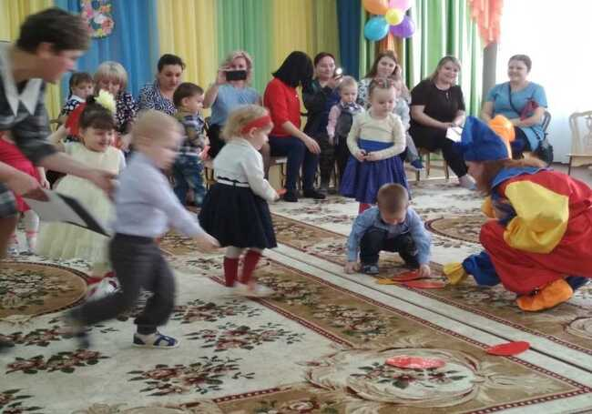

Slide 17
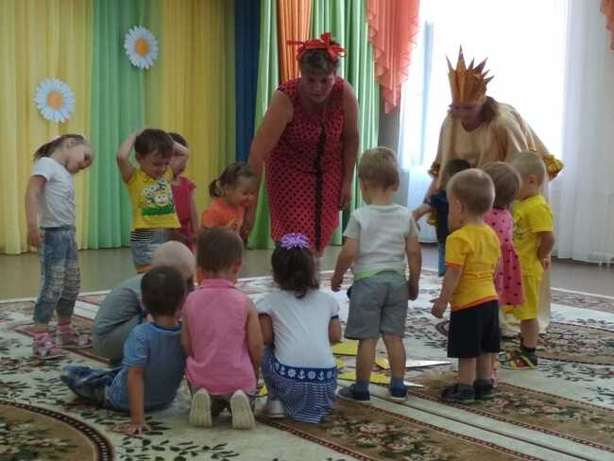
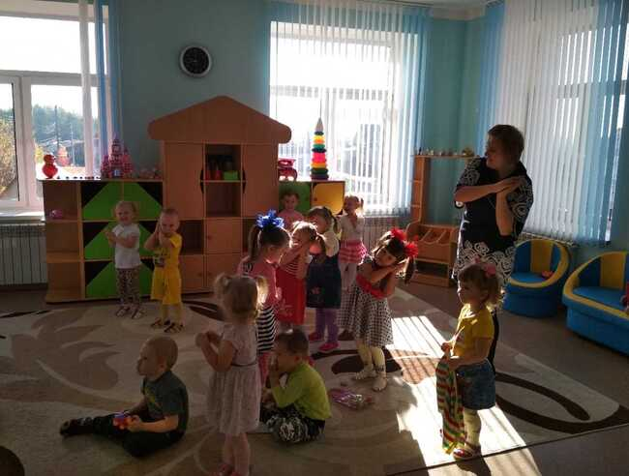

Slide 18
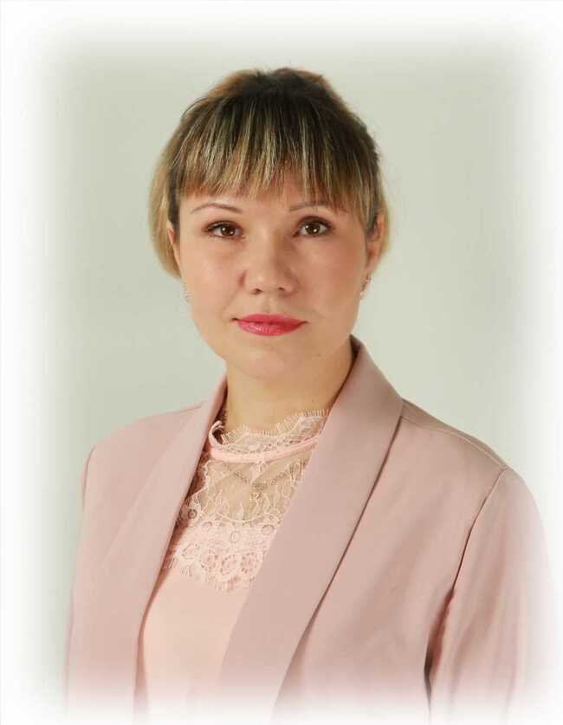
Первая младшая группа «Капелька»
Воспитатель:
Дремкова Людмила Викторовна
Помощник воспитателя:
Мустафина Оксана Ивановна

Slide 19
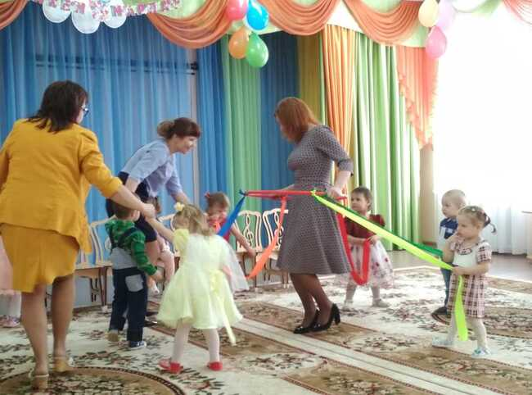
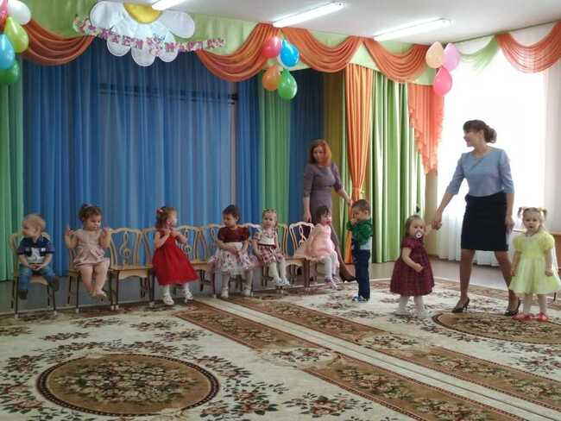
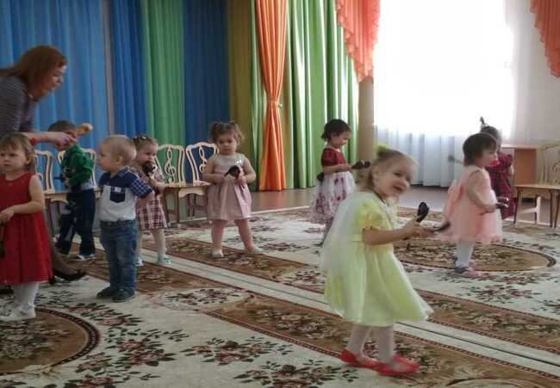

Slide 20
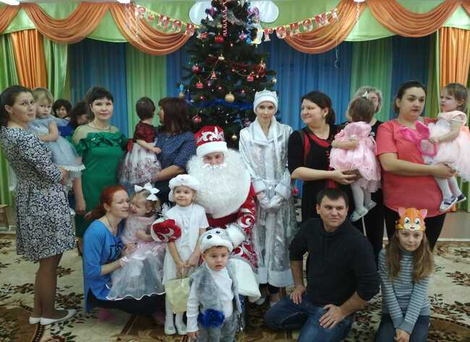

Slide 21
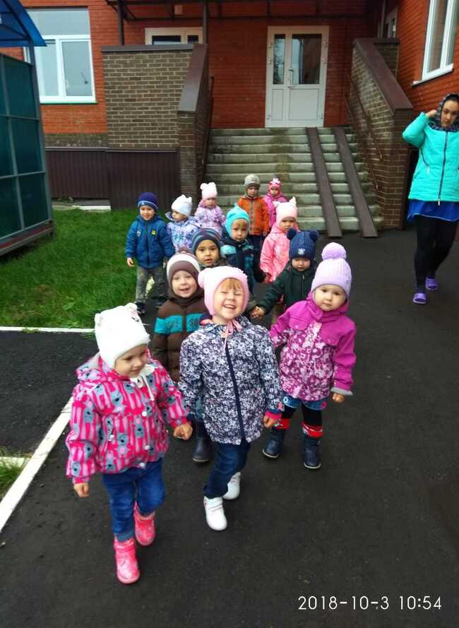
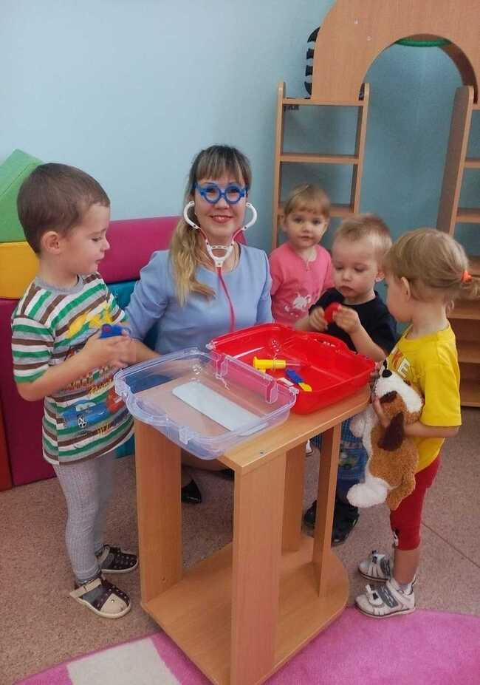

Slide 22
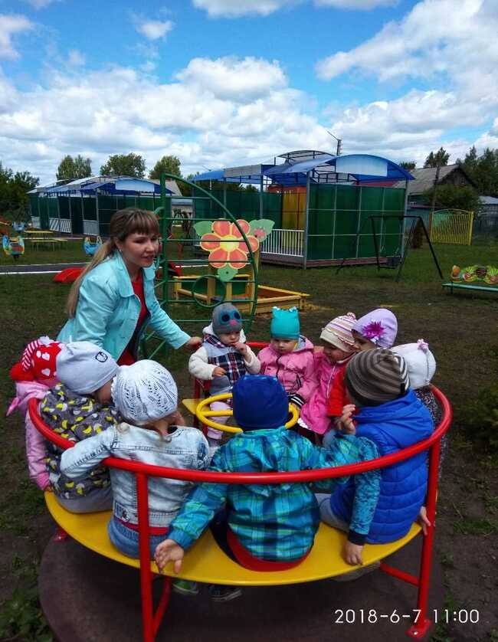
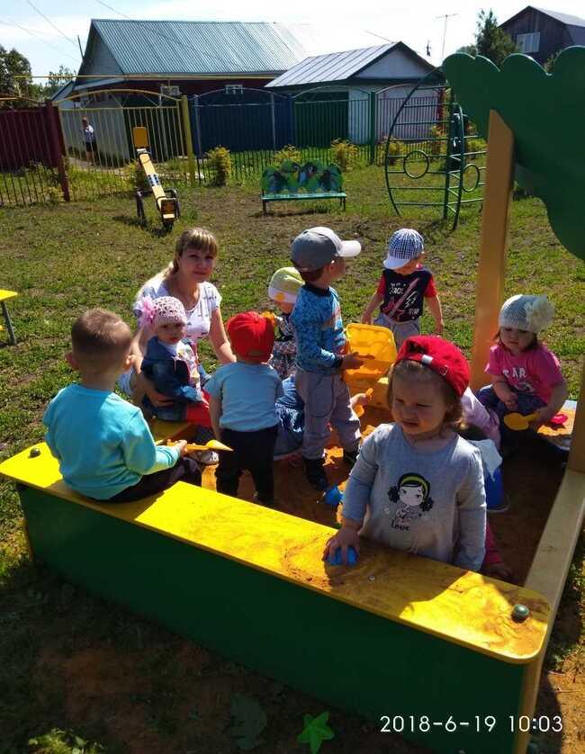

Slide 23
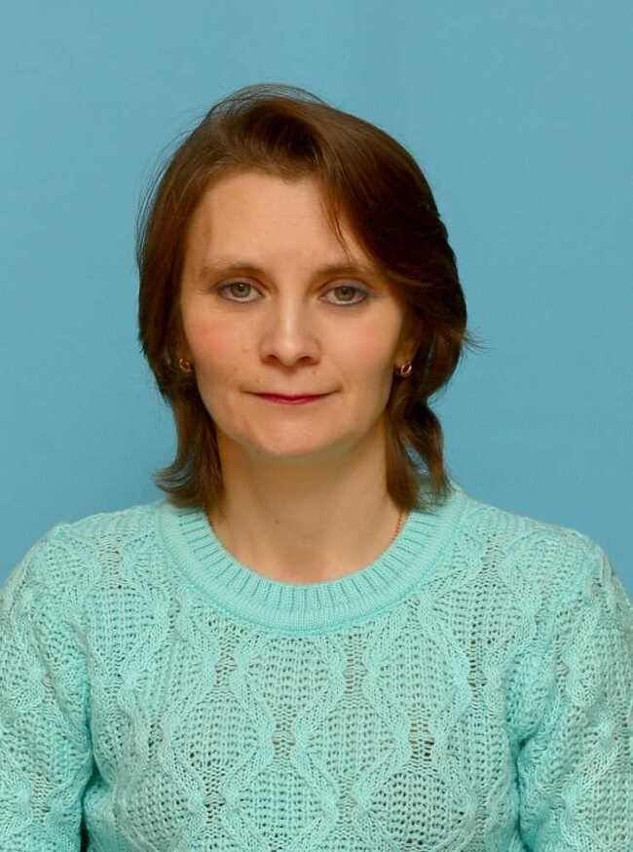
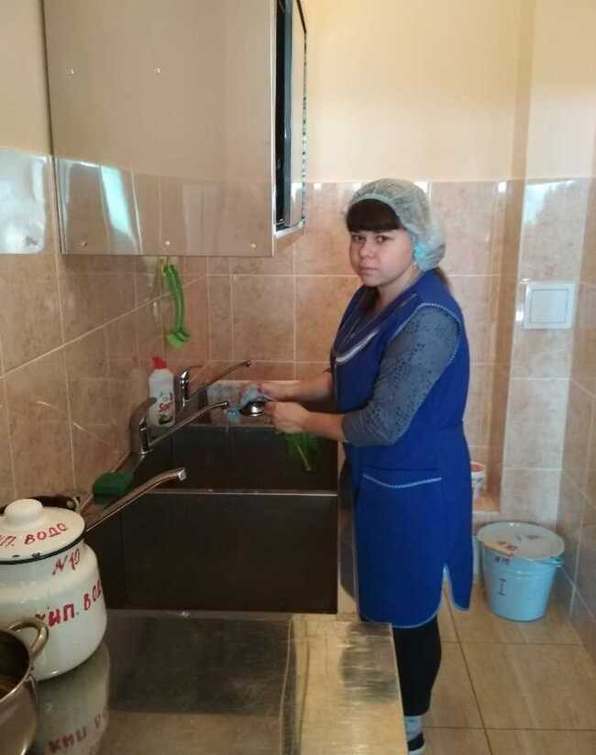
Вторая младшая, средняя группа «Зайчата»
Воспитатель:
Ахмадуллина Альфия Виловна
Помощник воспитателя: Аганина Алсу Анвярьевна
Пестова Ильмира Равильевна

Slide 24
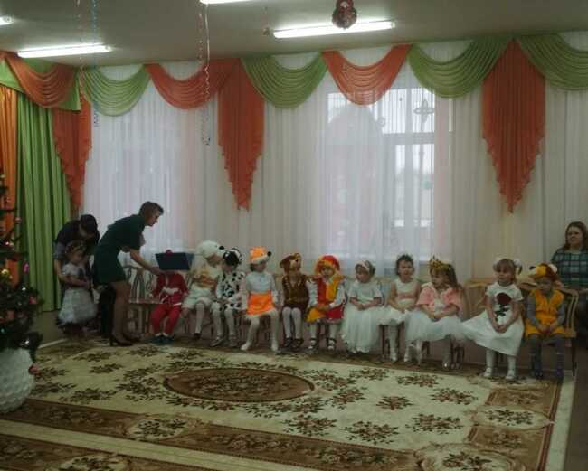
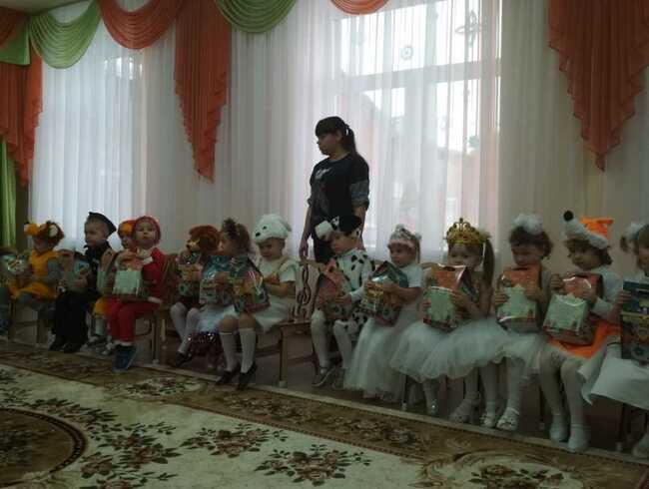
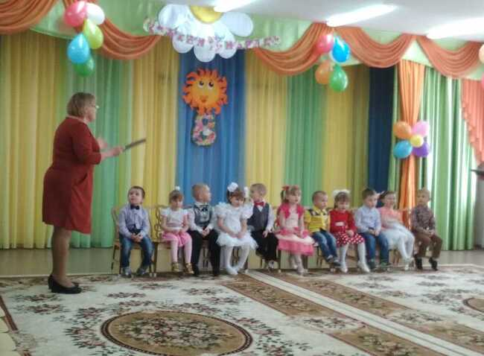
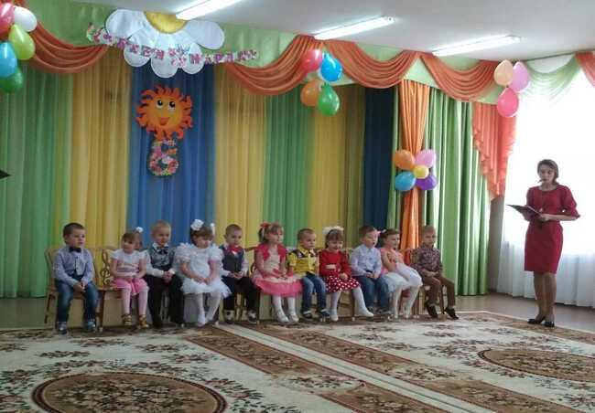

Slide 25
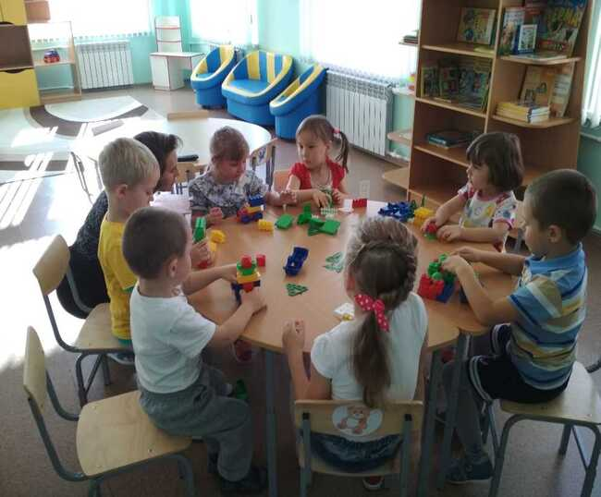

Slide 26
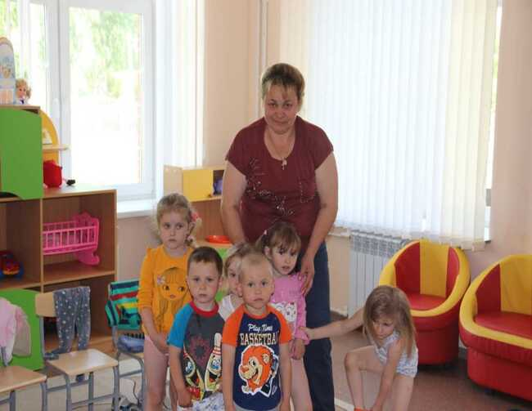
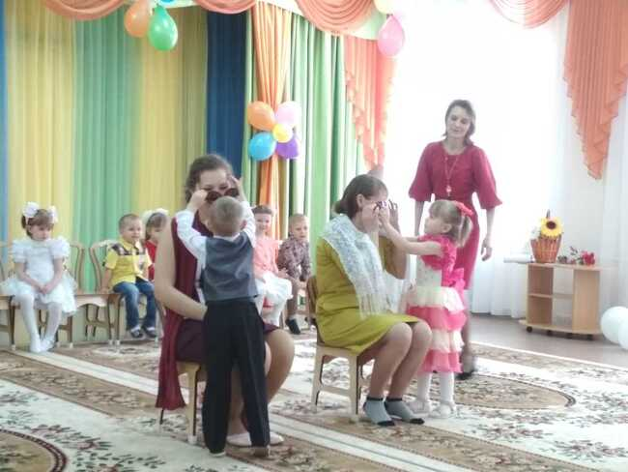

Slide 27
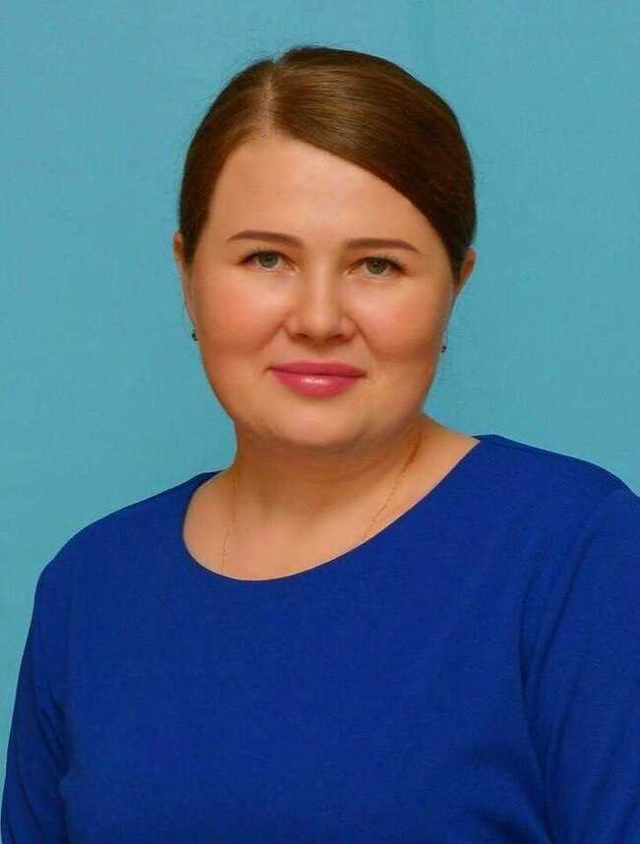
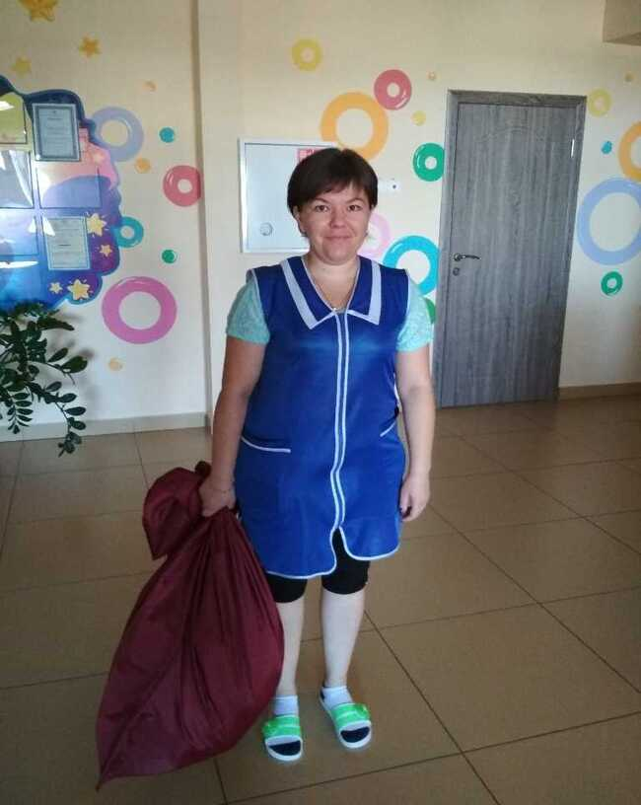
Вторая младшая, средняя группа
«Золотая рыбка»
Воспитатель:
Никишова Ольга Васильевна
Помощник воспитателя:
Резакина Ирина Степановна
Ларина Ольга Вячеславовна

Slide 28
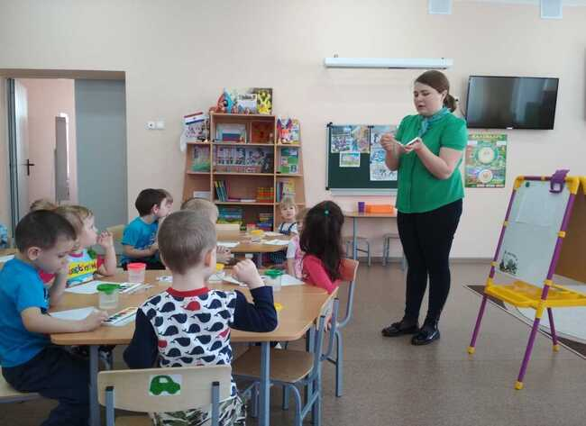

Slide 32
Средняя, старшая группа «Облачко»
Помощник воспитателя:
Аргузова Евдокия Никифоровна
Ошкина Ольга Борисовна

Slide 37
Средняя, старшая группа «Солнышко»
Воспитатель:
Жаткина Юлия Анатольевна
Помощник воспитателя:
Сережкина Ирина Леонидовна

Slide 40
Старшая, подготовительная группа «Радуга»
Николашина Динара Фатиховна
Князева Анастасия Вячеславовна
Помощник воспитателя
Лимина Гульнара Ряфатевна

Slide 45
Старшая, подготовительная группа «Дельфиненок»
Юрженкова Эльвира Анатольевна
Воспитатель:
Князева Анастасия Вячеславовна
Помощник воспитателя:
Татарова Галина Григорьевна
Белова Татьяна Александровна

Slide 50
Инструктор по физической культуре
Стёпина Валентина Васильевна

Slide 53
Оператор хлораторной установки –
Курчаев Сергей Михайлович
Инструктор по физической культуре
Никишова Татьяна Егоровна

Slide 56
Подготовительная группа «Полянка»
Первая младшая группа «Львята»
Сетяева Нина Александровна
Сединина
Наталья Викторовна
Помощник воспитателя:
Бахарева Наталья Васильевна

Slide 61
Первая младшая группа «Малинка»
Воспитаели:
Воронова Зинаида Федоровна
Ушмаева Инна Владимировна
Помощник воспитателя:
Сарыгина Раиса Николаевна

Slide 63
Учитель-Логопед –
Парфилкина
Анастасия Николаевна

Slide 65
Музыкальный руководитель
Крымская Ирина Николаевна

Slide 67
Психолог – Горбунова Светлана Геннадьевна

Slide 68
Заместитель заведующего по АХЧ –
Козлов Александр Иванович
Старший воспитатель –
Балашова Александра Николаевна
Делопроизводитель – Рузаева Ольга Викторовна

Slide 69
ПИЩЕБЛОК

Slide 70
Медицинская сестра –
Ждакаева Елена Васильевна

Slide 71
Помощники воспитателей

Slide 73
Кирюшина
Галина Ивановна
Голозубова
Галина Сергеевна

Slide 74
Лагутко
Татьяна Викторовна
Буянова
Светлана Михайловна

Slide 77
Поздравляем!!!

